Slide 1
Bảo vệ KTMH: ASP.NET MVC 5 Đề tài: Website bán giày
Thành viên:
Bùi thế toàn
Đinh thành nghĩa
Lê văn quang
Trần hữu hùng
Trần thị thùy linh

Slide 2
Bố cục
Khởi tạo project
Giao diện người dùng
Phân tích thiết kế database
Giao diện quản trị
Demo các chức năng chính trên hosting
Kế hoạch phát triển trong tương lai

Slide 3
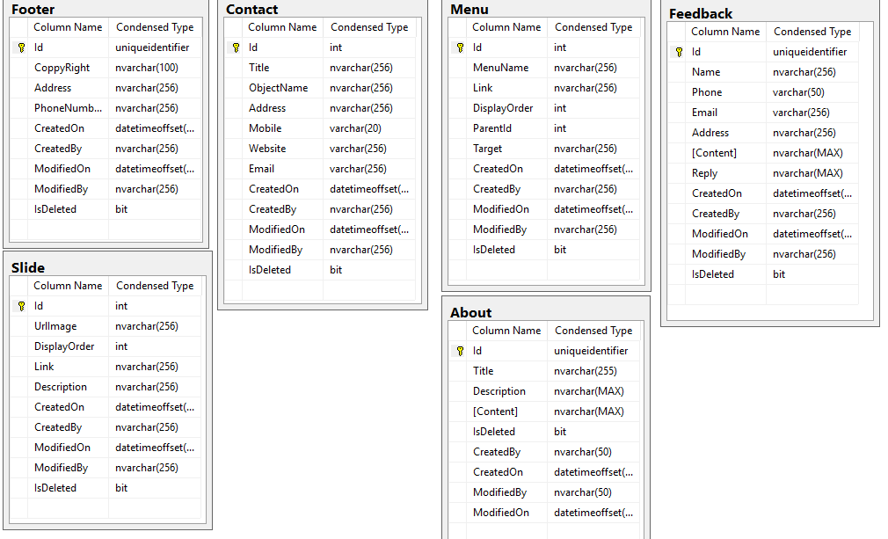
Phân tích thiết kế database

Slide 4
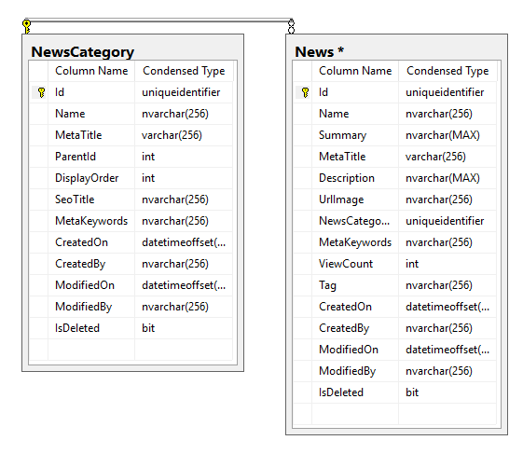
Phân tích thiết kế database

Slide 5
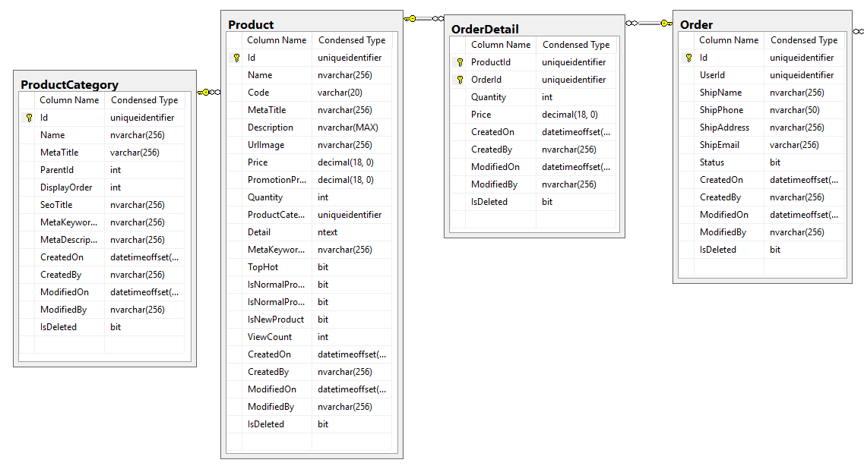
Phân tích thiết kế database

Slide 6
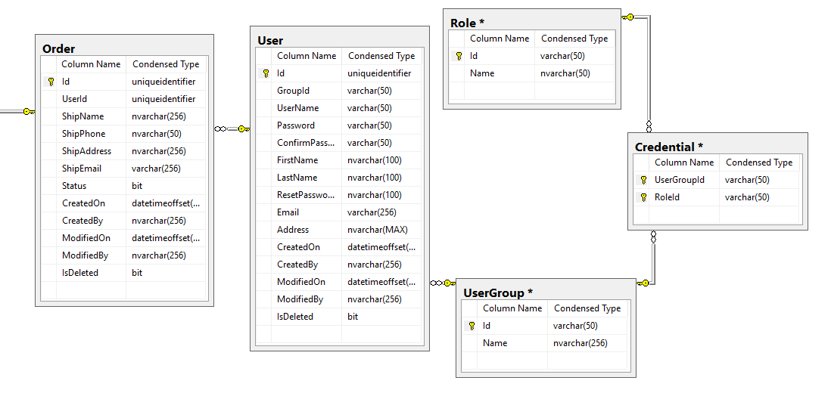
Phân tích thiết kế database

Slide 7
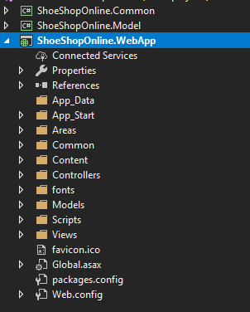
Khởi tạo project
Tầng Common: Chứa các thành phần dùng chung
Tầng Model: Chứa các class tương ứng với từng bảng trong database
Tầng WebApp: Chứa controller, view và các thành phần khác

Slide 8
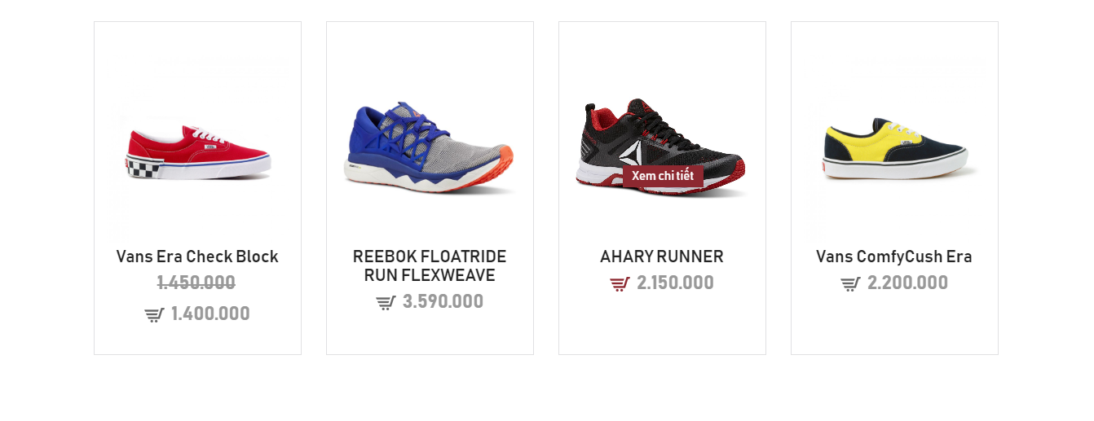
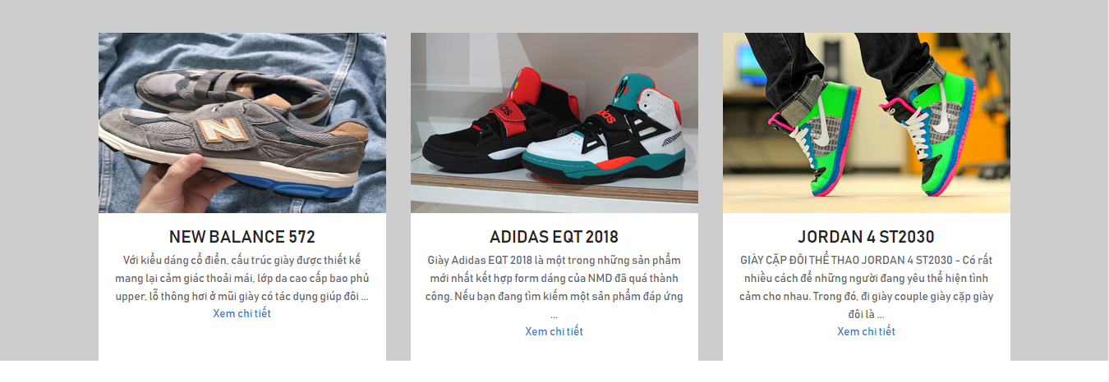
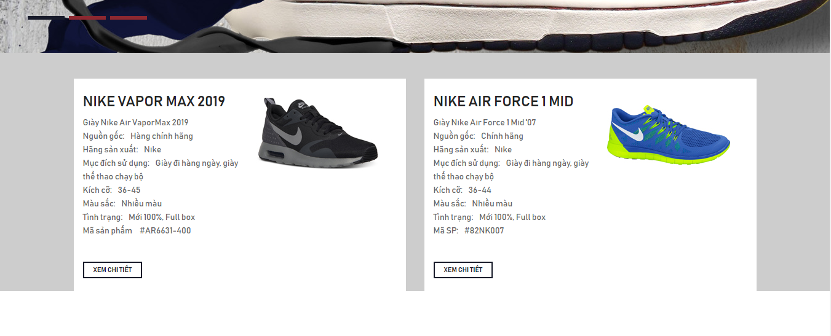
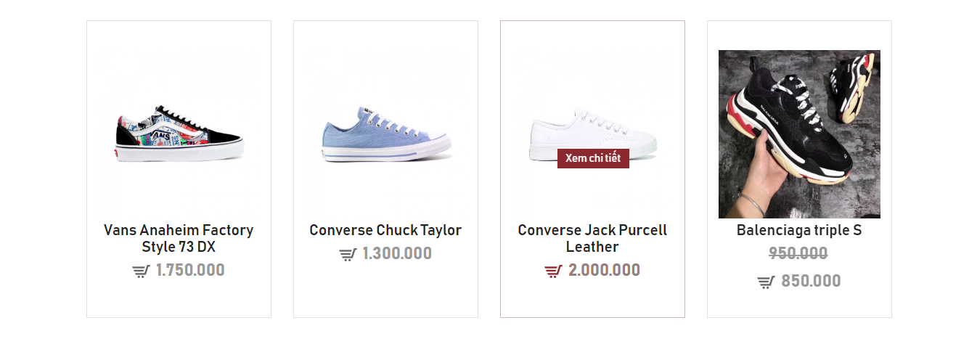
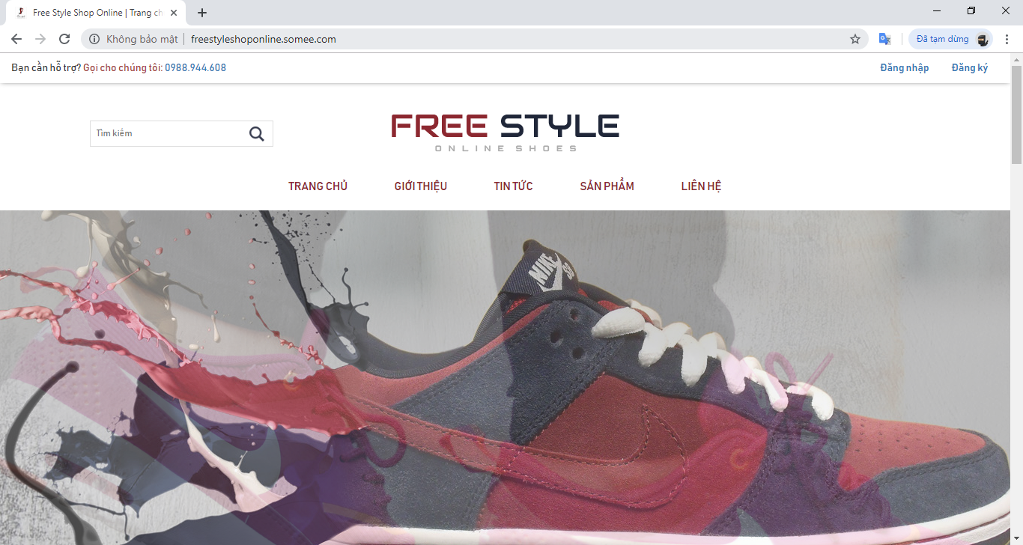
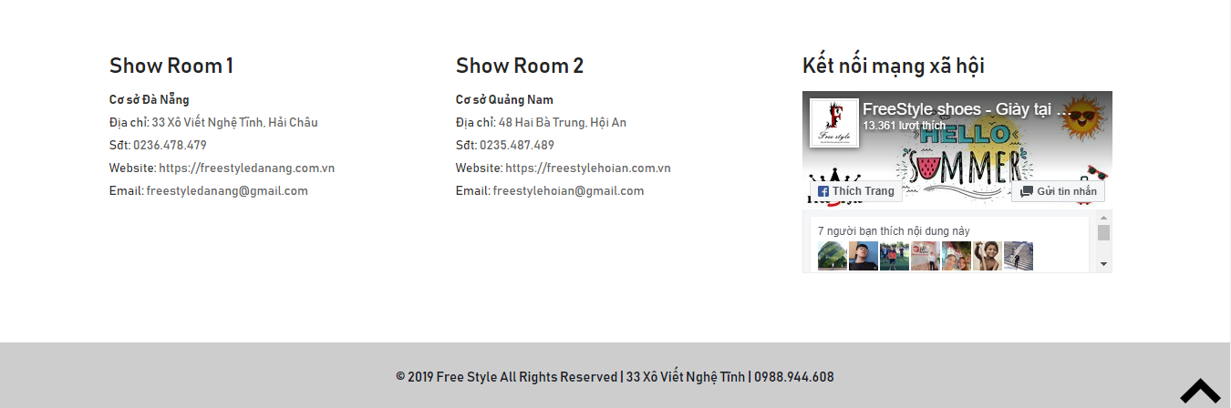
Giao diện người dùng: Trang chủ

Slide 9
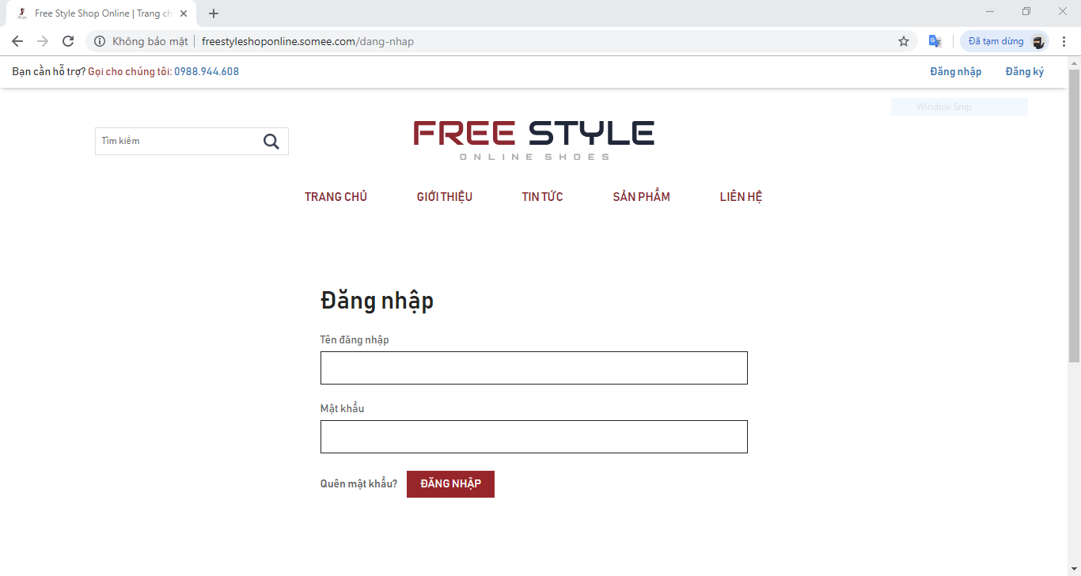
Giao diện người dùng: Trang đăng nhập

Slide 10
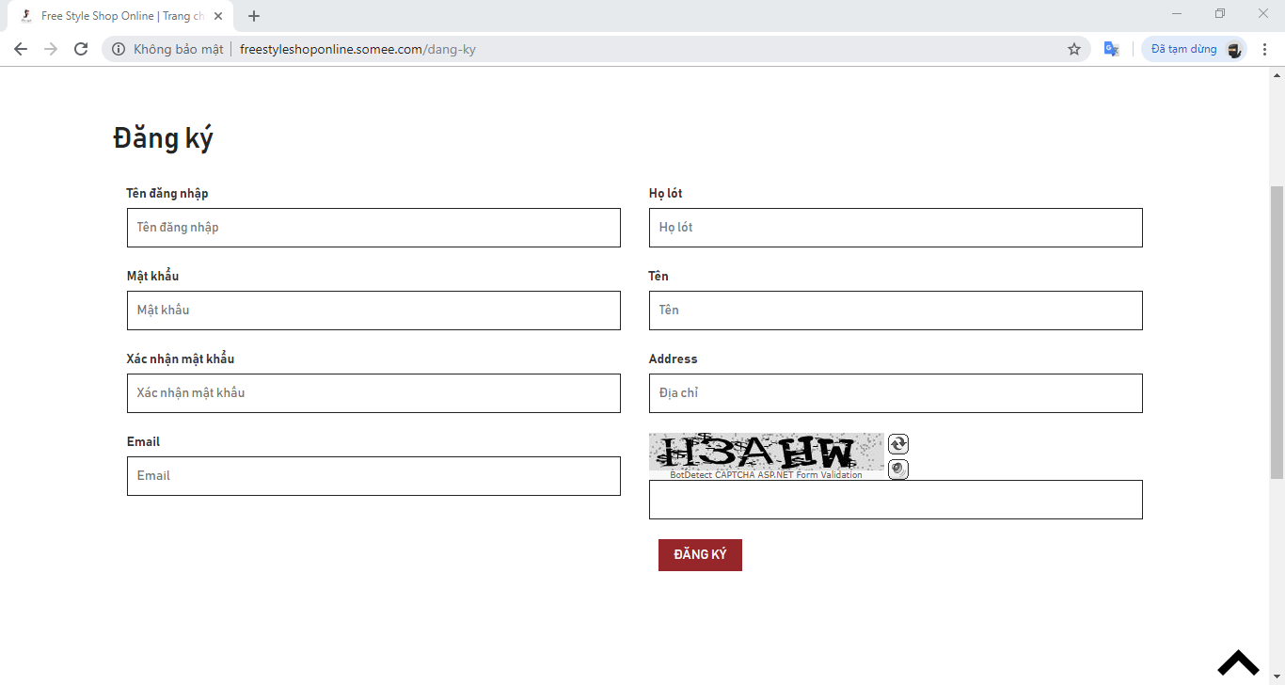
Giao diện người dùng: Trang đăng ký

Slide 11
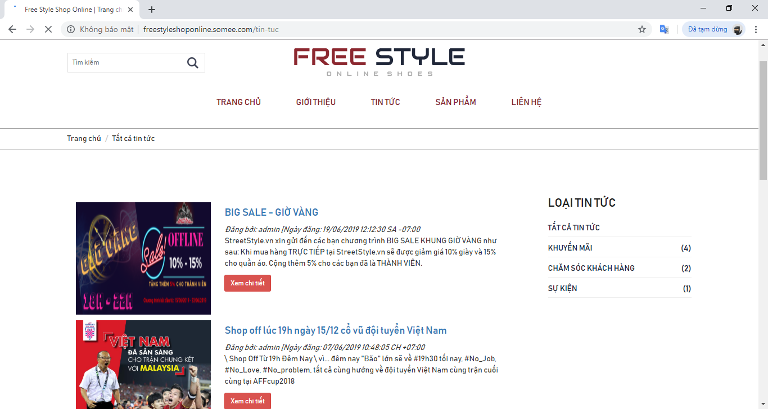
Giao diện người dùng: Trang tin tức

Slide 12
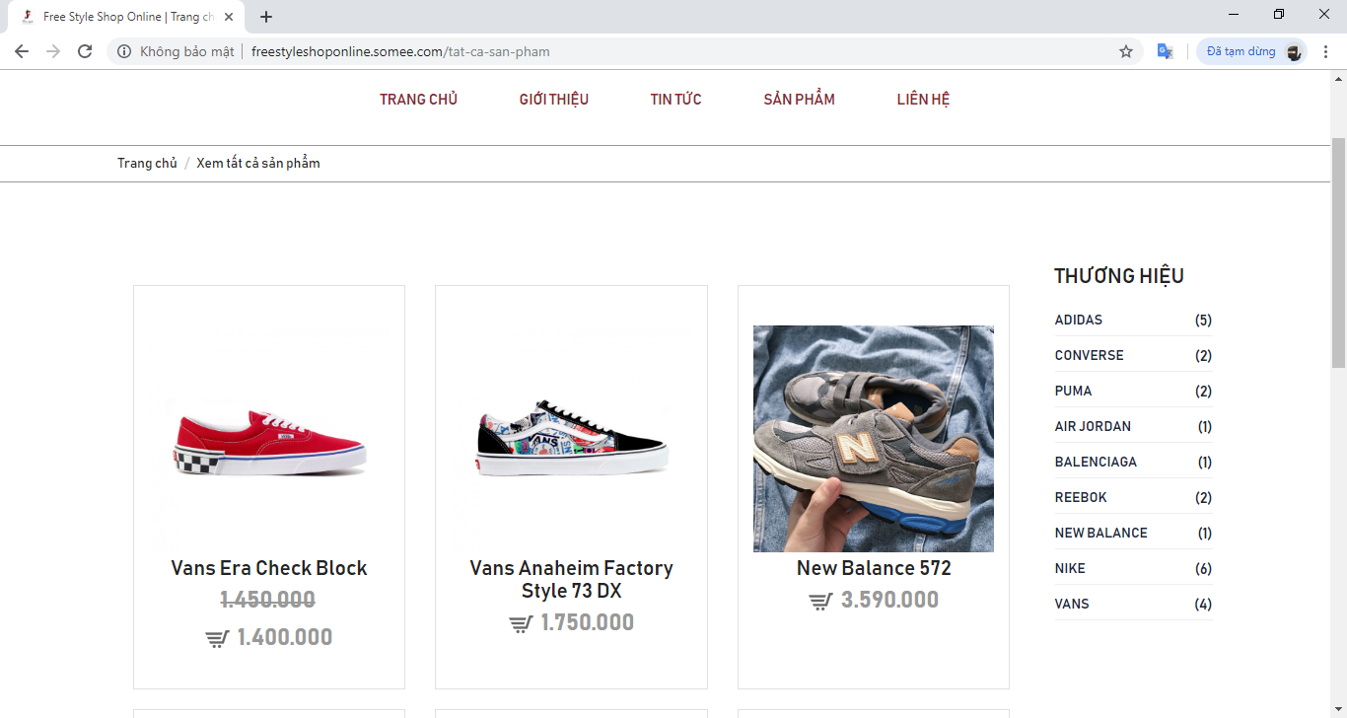
Giao diện người dùng: Trang sản phẩm

Slide 13
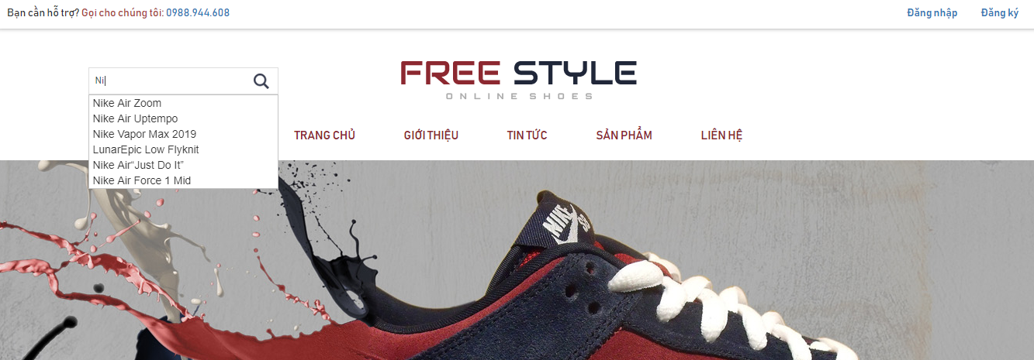
Giao diện người dùng: Tìm kiếm

Slide 14
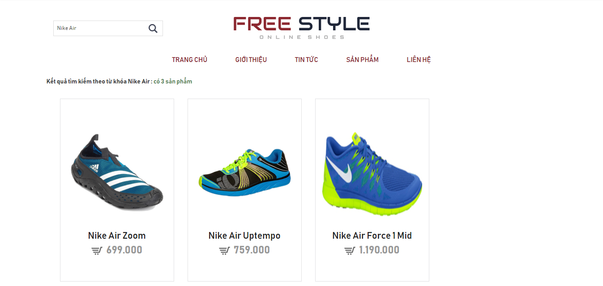
Giao diện người dùng: Kết quả tìm kiếm

Slide 15
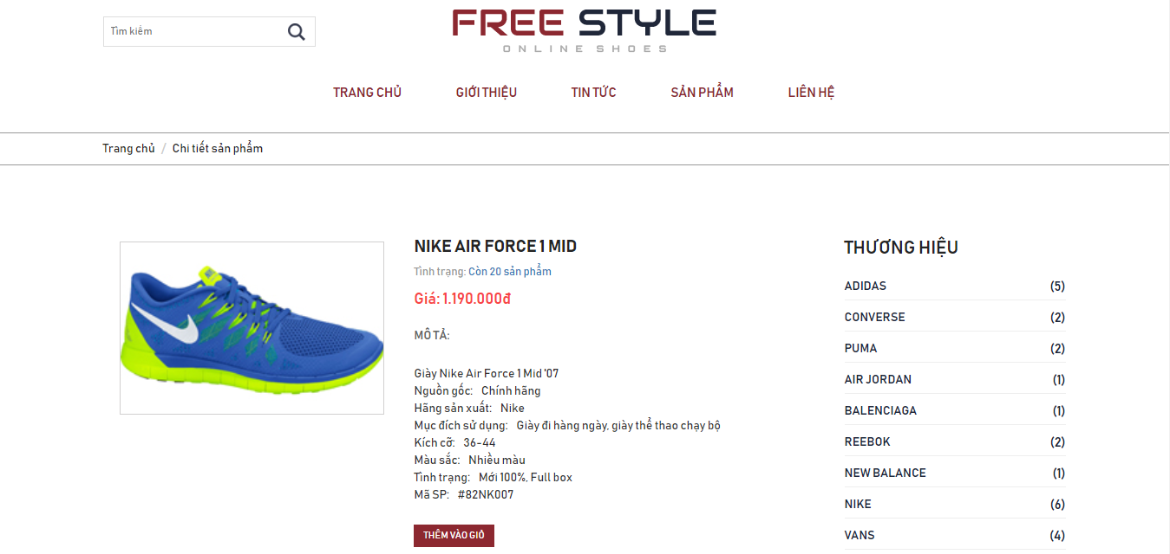
Giao diện người dùng: Xem chi tiết sản phẩm

Slide 16
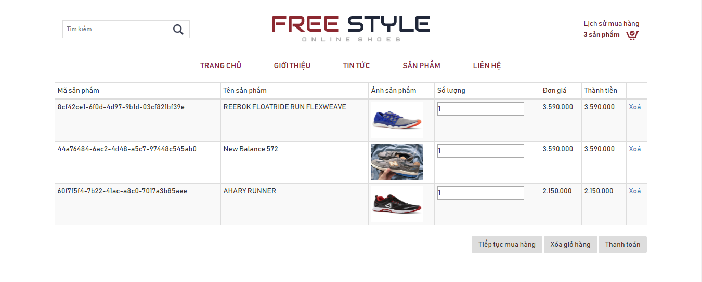
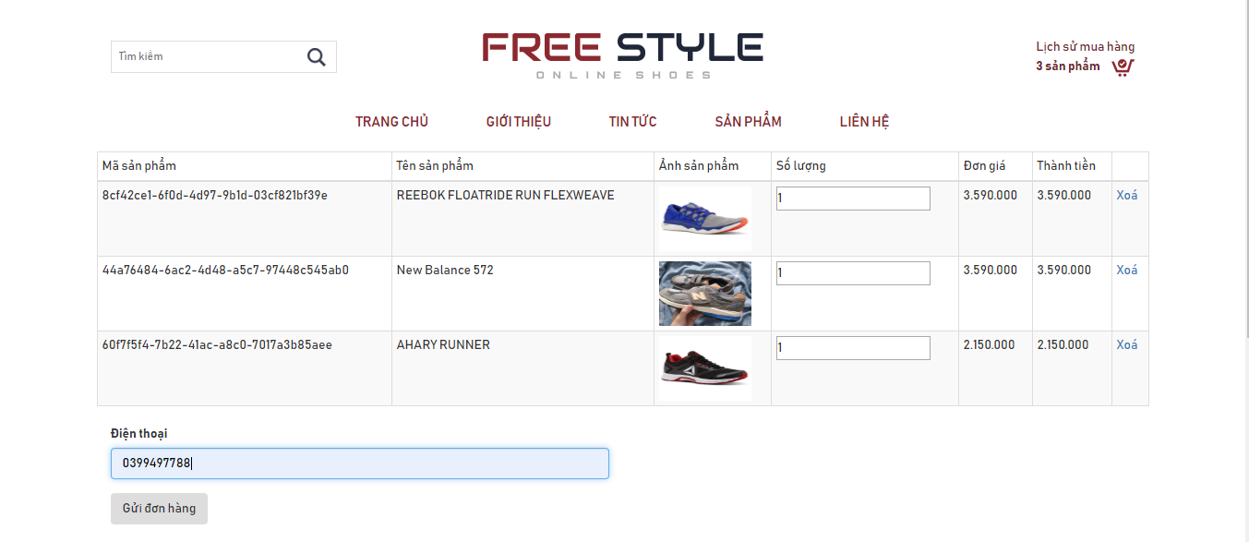
Giao diện người dùng: Trang thanh toán

Slide 17
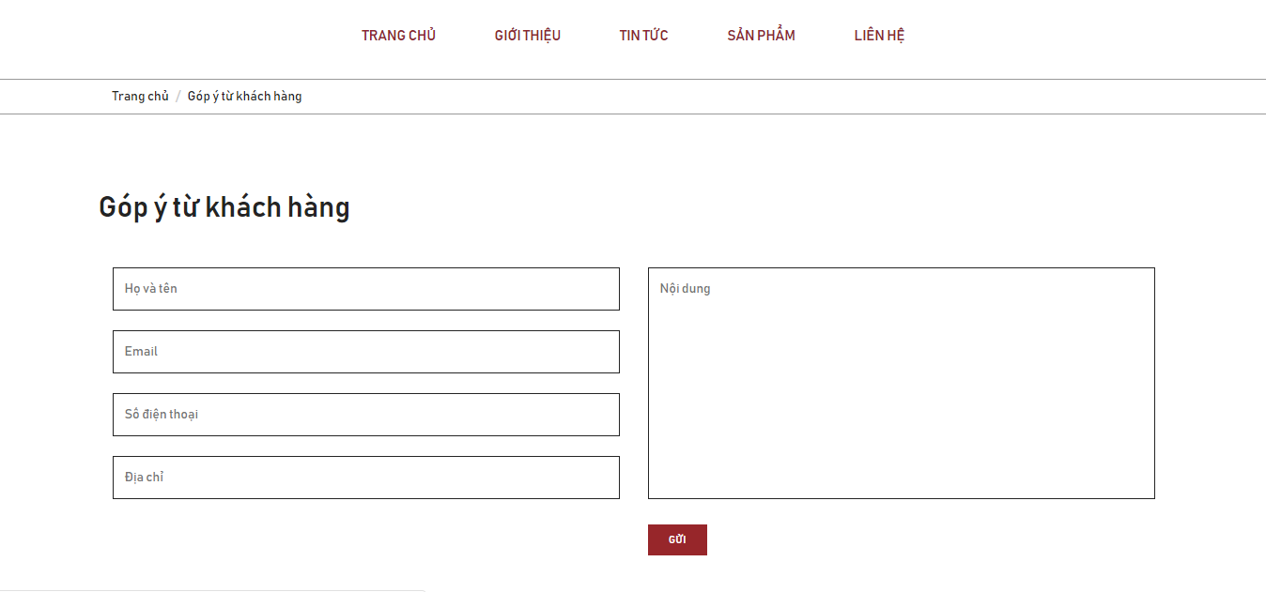
Giao diện người dùng: Trang góp ý

Slide 18
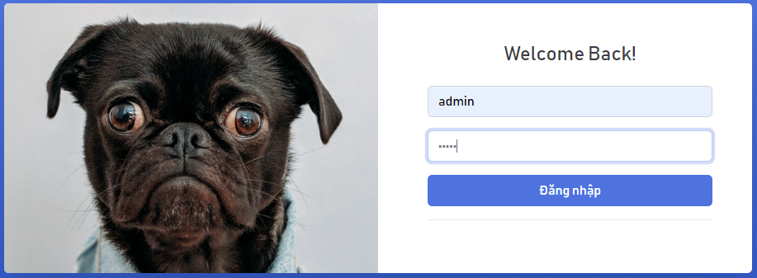
Giao diện Admin: Đăng nhập

Slide 19
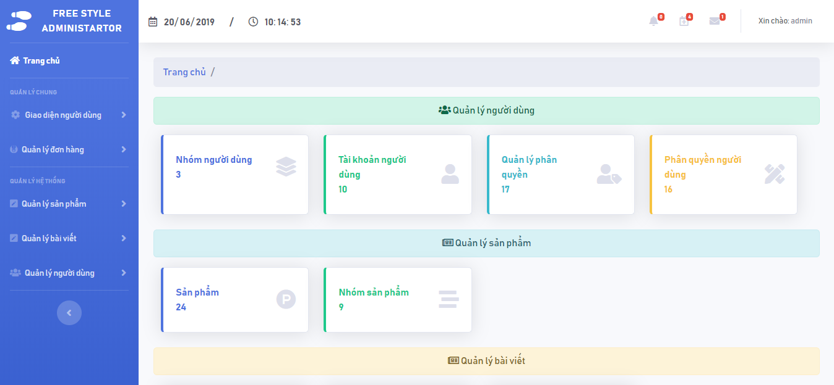
Giao diện Admin: Trang chủ

Slide 20
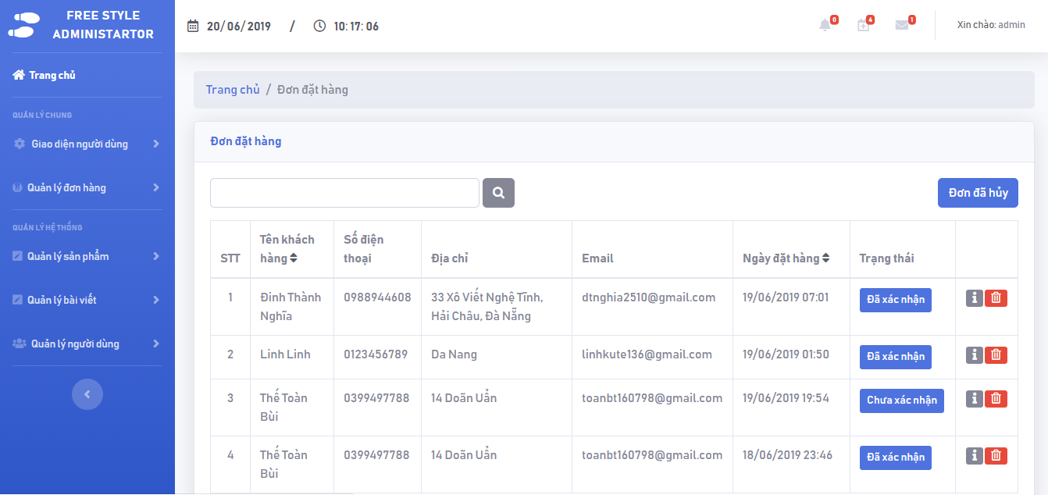
Giao diện Admin: Đơn đặt hàng

Slide 21
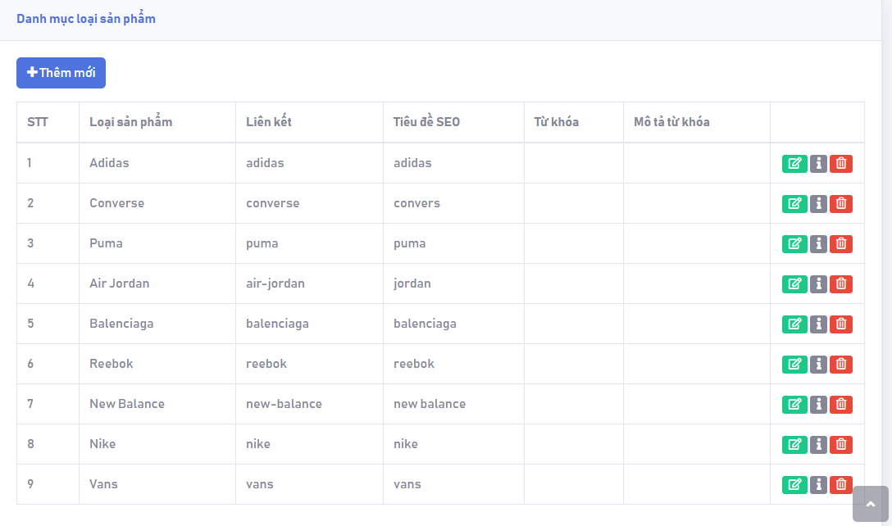
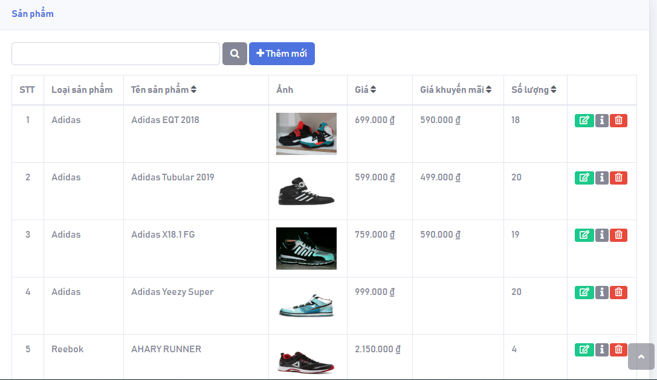
Giao diện Admin: Quản lý sản phẩm

Slide 22
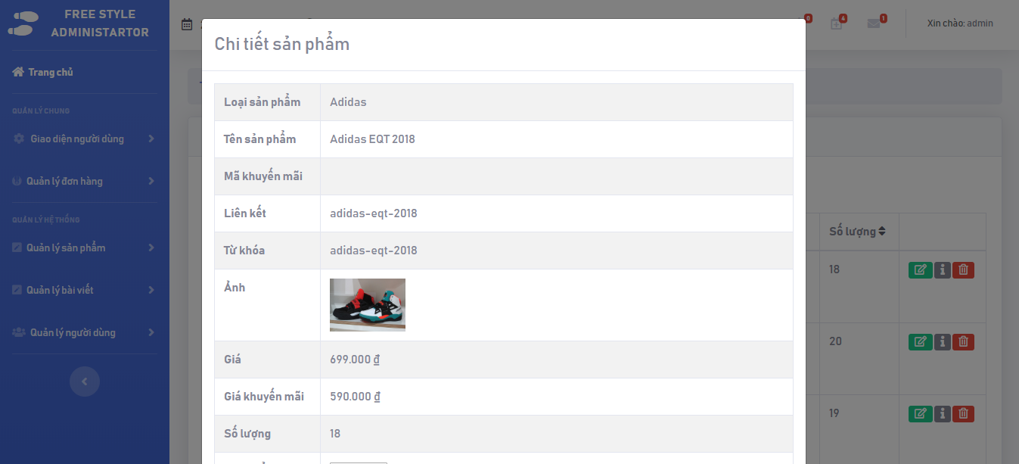
Giao diện Admin: Xem chi tiết

Slide 23
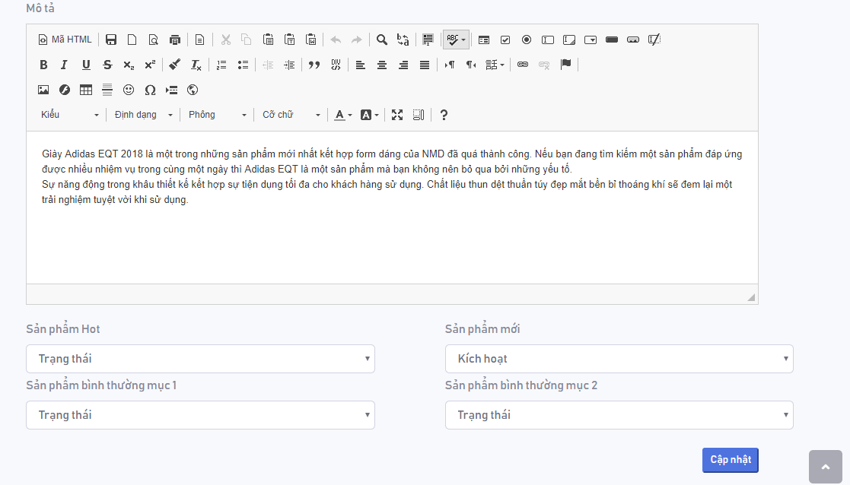
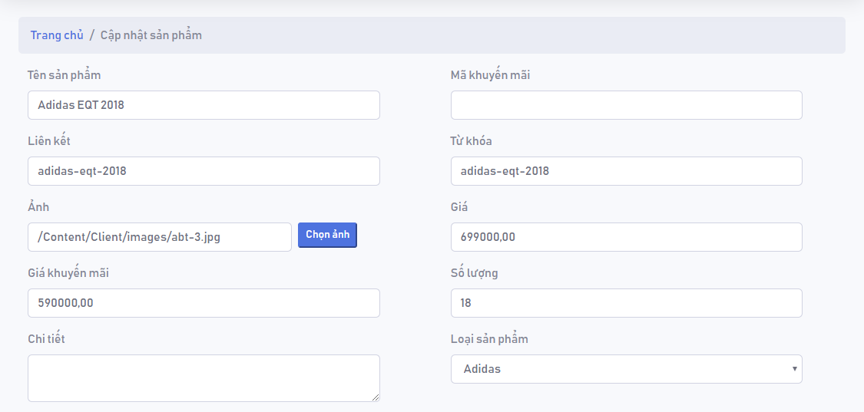
Giao diện Admin: Cập nhật

Slide 24
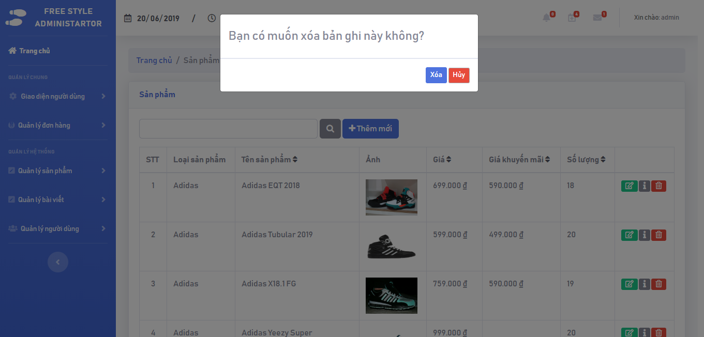
Giao diện Admin: Delete

Slide 25
Demo
Link người dùng: http://freestyleshoponline.somee.com
Link quản trị viên: http://freestyleshoponline.somee.com/quan-tri

Slide 26
Kế hoạch phát triển trong tương lai
- Tạo chart thống kê lời lãi, doanh thu, tầng xuất mua hàng
- Tích hợp RSS đọc tin tức
- Tích hợp đăng nhập mua hàng bằng tài khoản mạng xã hội (Facebook, Google).
- Đa dạng trang chi tiết sản phẩm (Hiển thị nhiều hình ảnh bằng slide, Chọn được nhiều thông số như size, màu sắc)
- Đánh giá, bình luận chi tiết cho từng sản phẩm(Rating)
- Cơ chế gợi ý sản phẩm thông minh cho lần truy cập gần nhất
- Tổ chức bán hàng theo nhóm khách hàng (Vip member, Standard member…)
- Tích hợp thanh toán online với Paypal, Zalo Pay

Slide 27


